Slide 1

(
자취 세 끼 ( 3조 )
자취요리 레시피 제공 앱
201533745 문선일
201533740 노지홍
201534053 노권영

Slide 2
(
목차
1
지난 주 지적사항(회원탈퇴 기능) + UI 보완 내용
2
이번 주 발표 내용
3
관리자 레시피 관리 기능(레시피 상세정보 조회, 레시피 등록)
4
즐겨찾기 등록 및 즐겨찾기 목록 조회 UI / 기능
5
사용자 레시피 게시판 조회 UI/ 기능

Slide 3
이번주 발표 내용
9주차 | 사용자 레시피 게시판 조회, 즐겨찾기 등록, 즐겨찾기 목록 조회 UI | 문선일
 | 사용자 레시피 게시판 조회, 즐겨찾기 등록, 즐겨찾기 목록 조회 기능 | 노권영
 | 관리자 레시피 관리 기능(레시피 상세정보 조회, 레시피 등록) | 노지홍

Slide 4
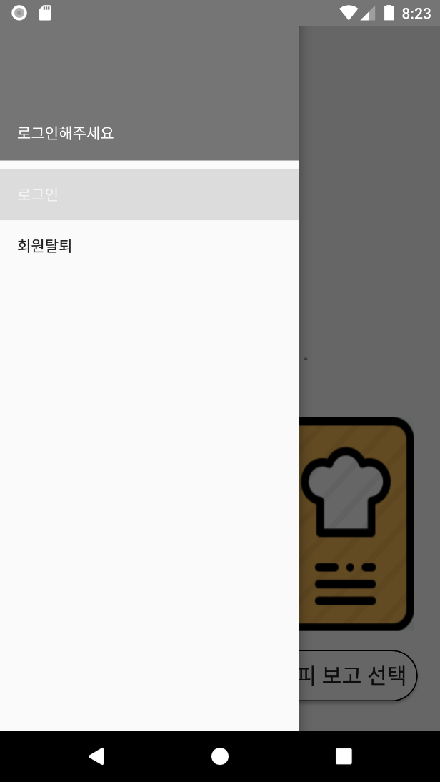
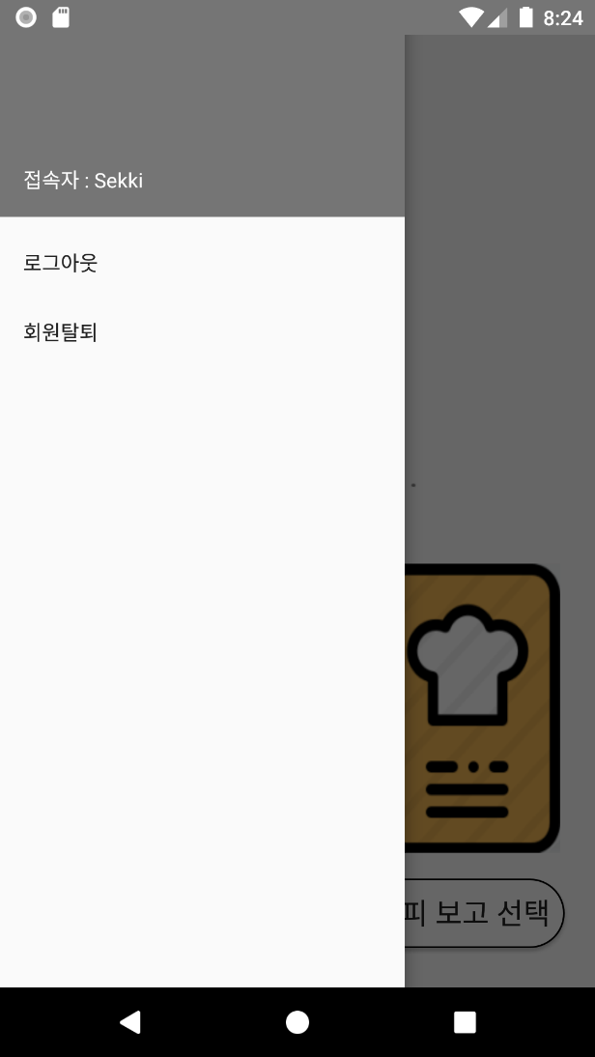
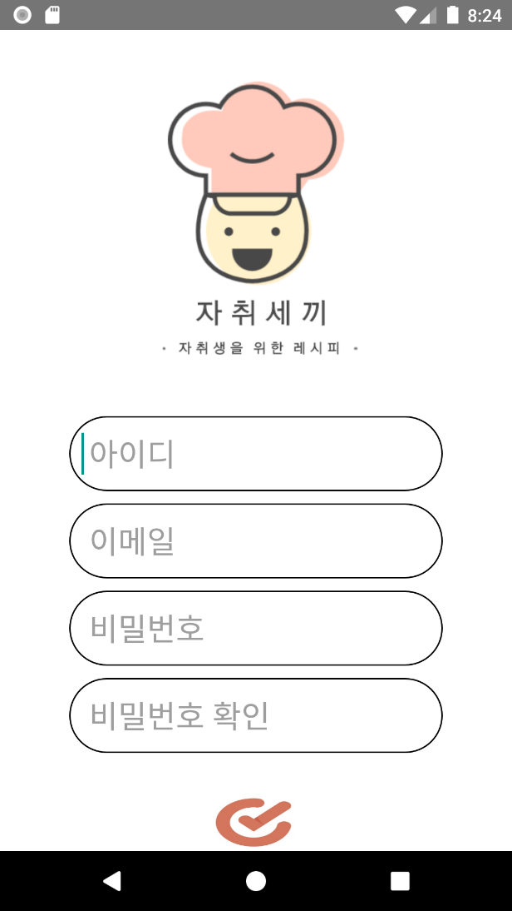
지난 주 지적사항
회원 탈퇴 기능

Slide 5
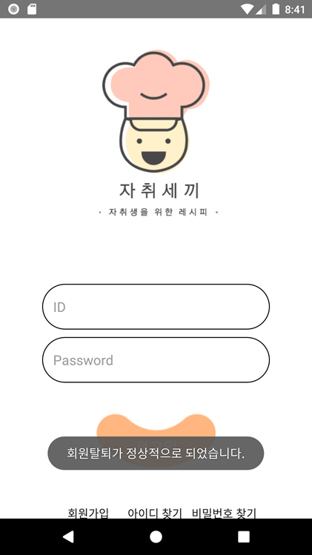

지난 주 지적사항
회원 탈퇴 기능

Slide 6
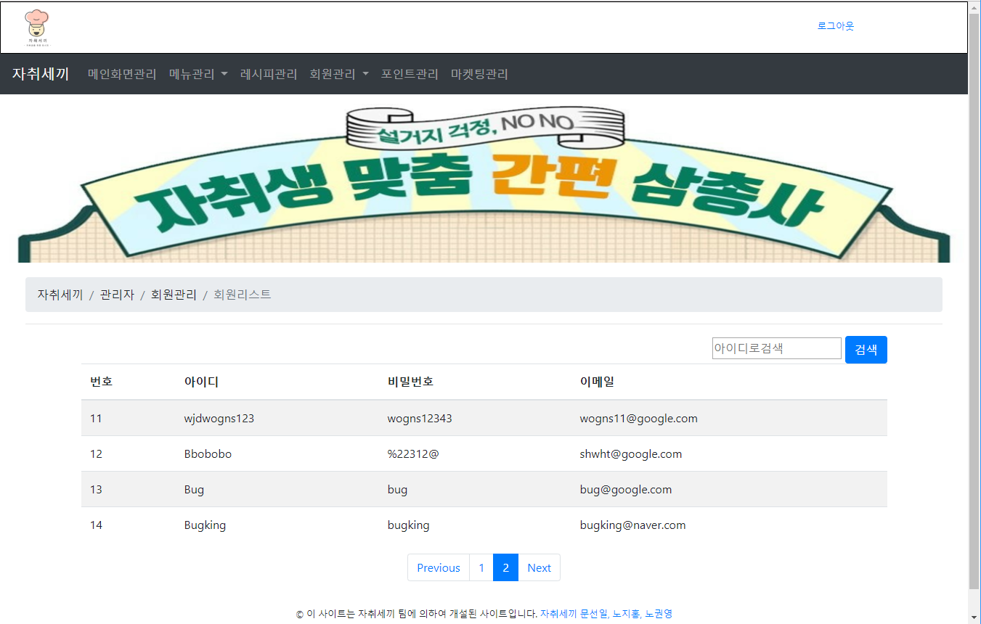
지난주 지적사항
UI 보완
이전 회원리스트 UI

Slide 7
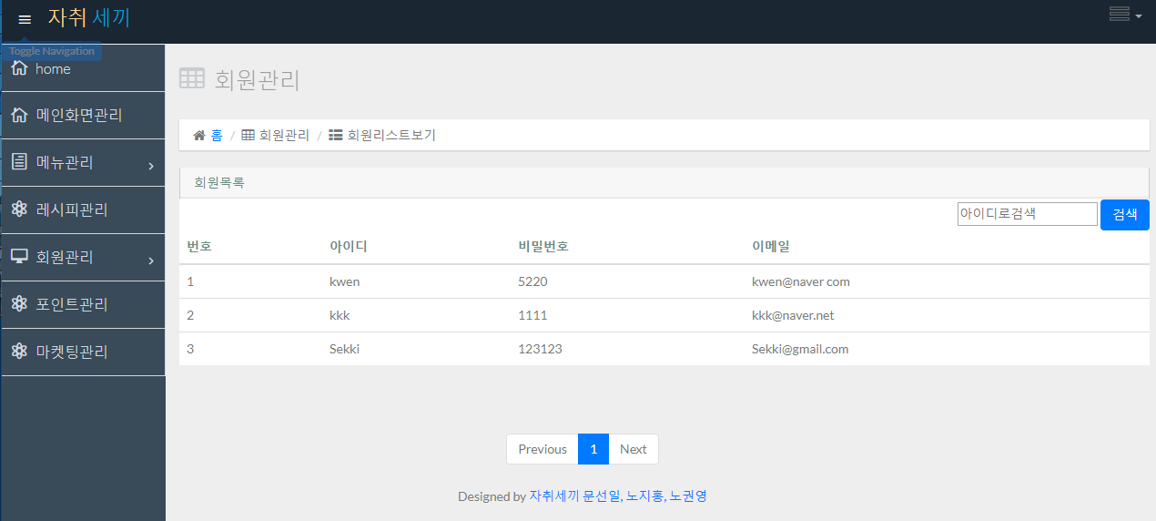
지난주 지적사항
UI 보완
현재 회원리스트 UI

Slide 8
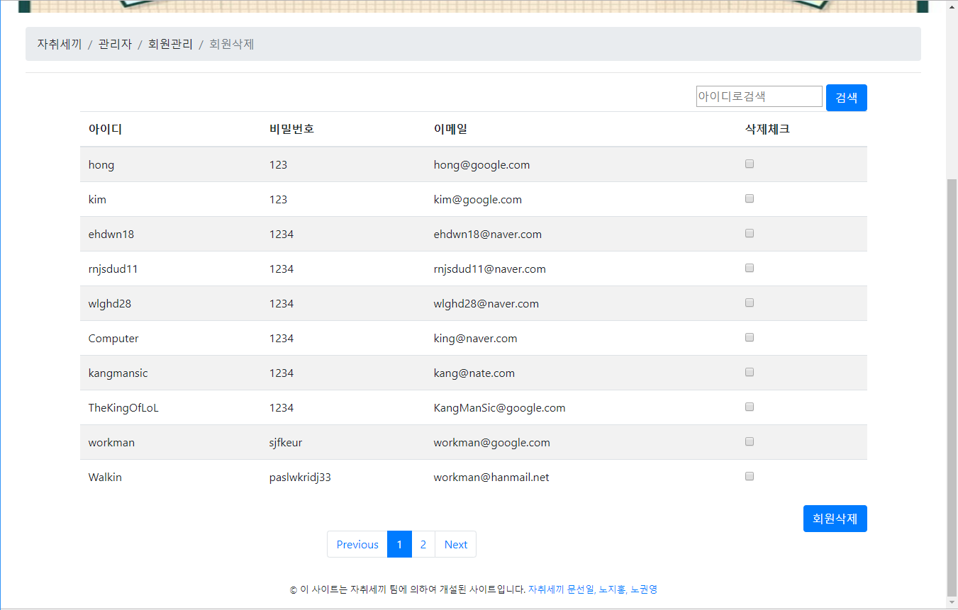
지난주 지적사항
UI 보완
이전 회원 삭제 UI

Slide 9
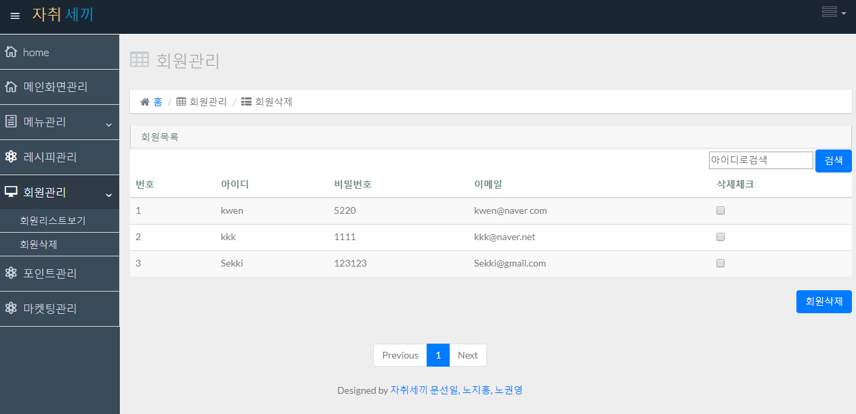
지난주 지적사항
UI 보완
현재 회원 삭제 UI

Slide 10
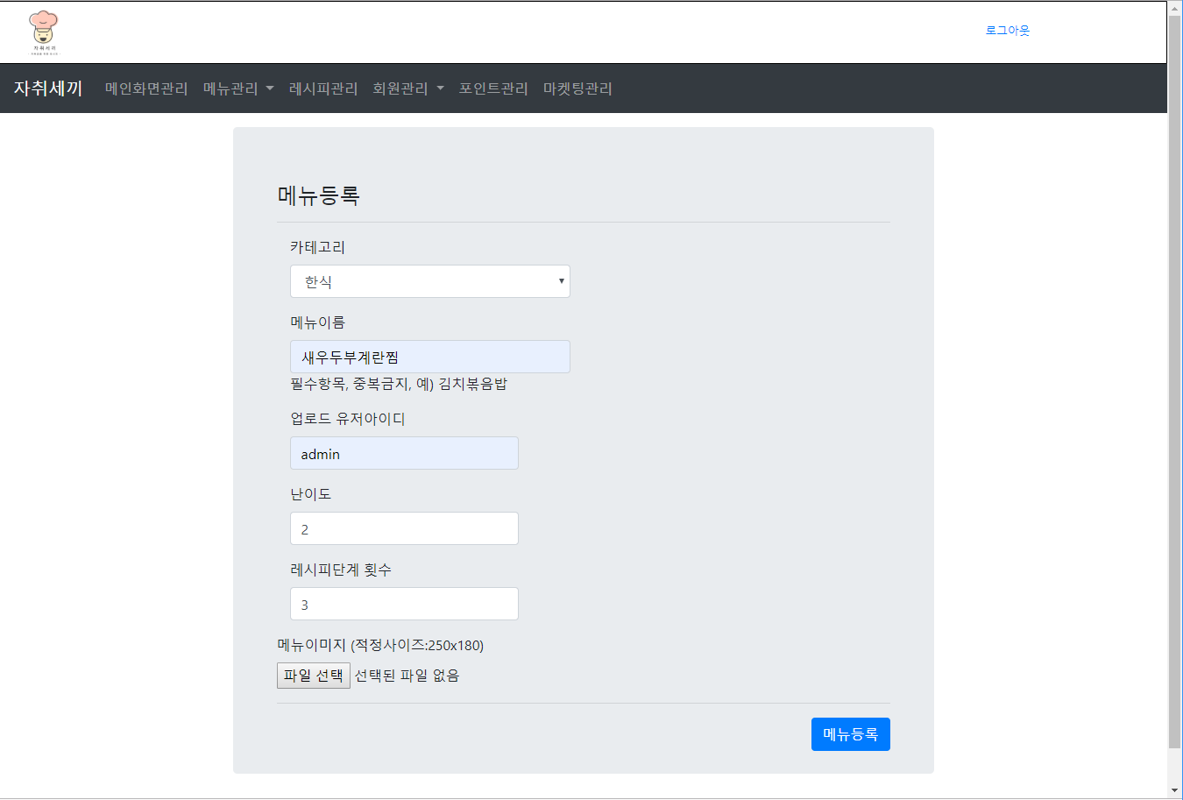
지난주 지적사항
UI 보완
이전 메뉴 등록 UI

Slide 11
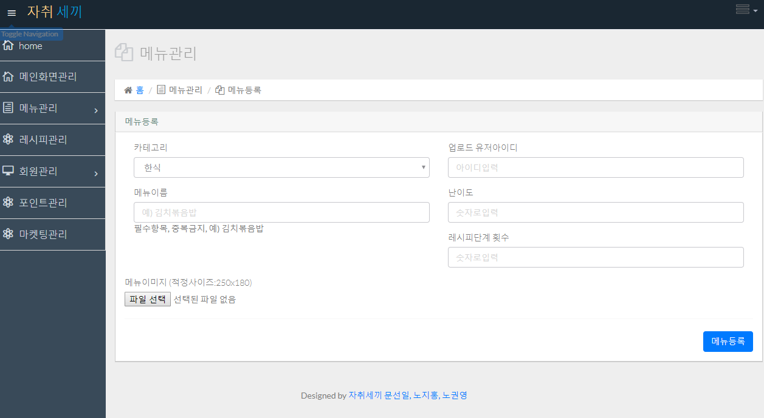
지난주 지적사항
UI 보완
현재 메뉴 등록 UI

Slide 12
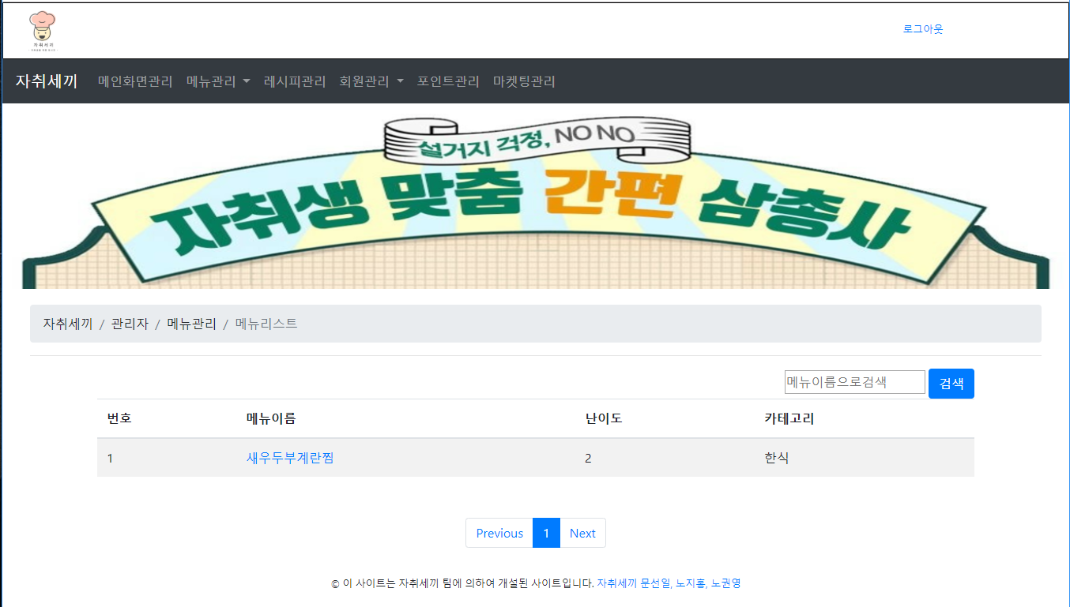
지난주 지적사항
UI 보완
이전 메뉴리스트 UI

Slide 13
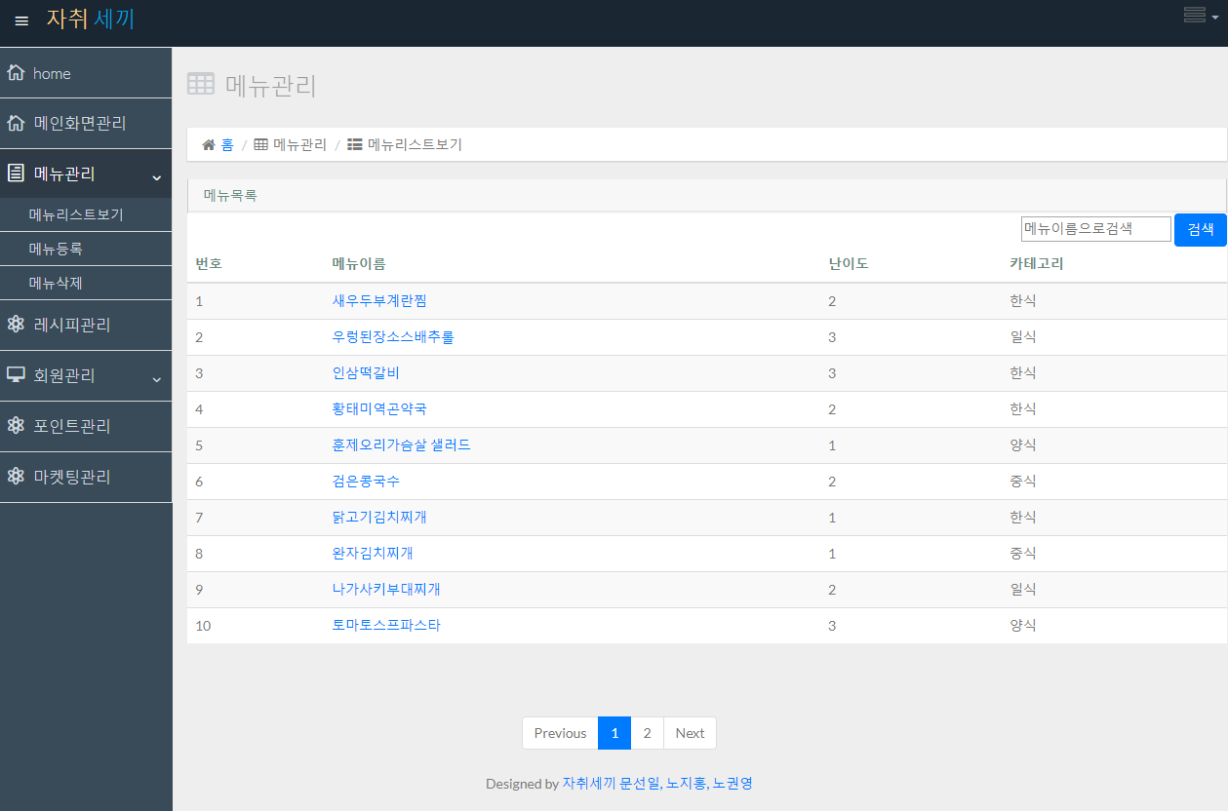
지난주 지적사항
UI 보완
현재 메뉴리스트 UI

Slide 14
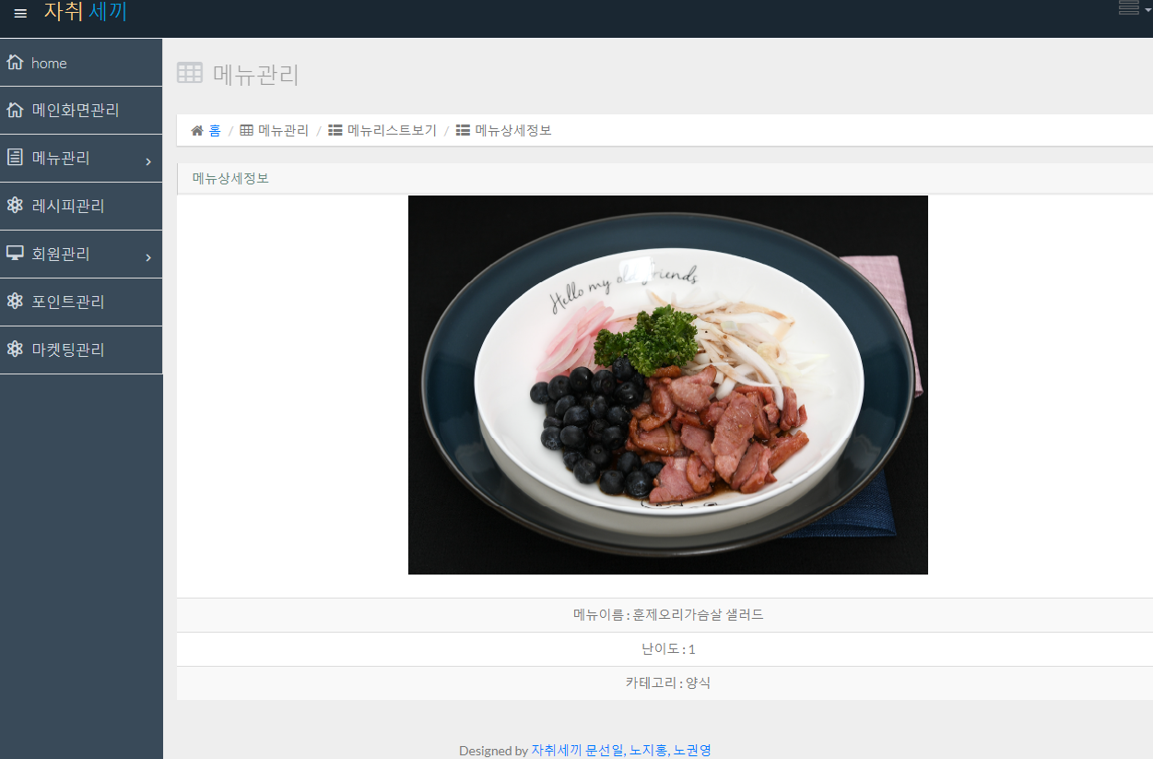
지난주 지적사항
UI 보완
메뉴리스트 클릭시

Slide 15
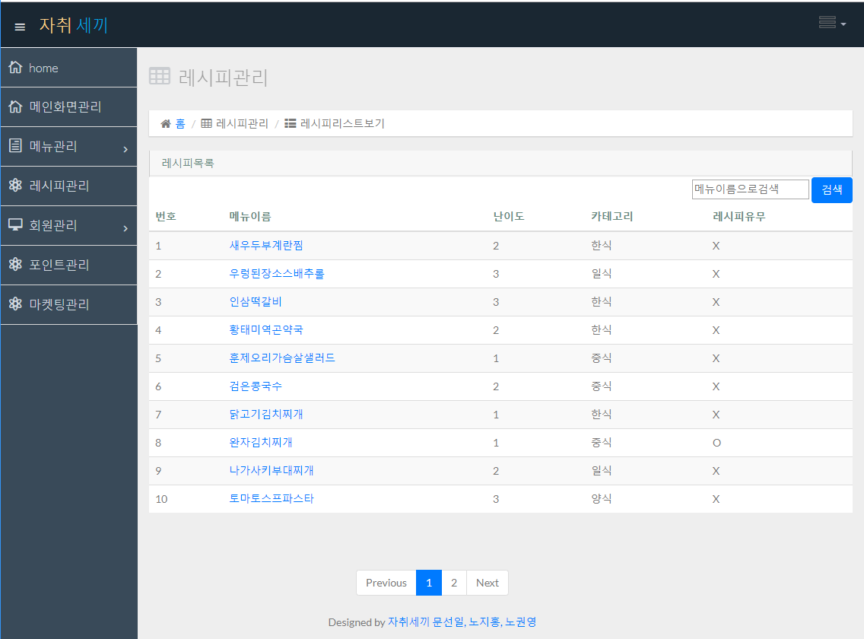
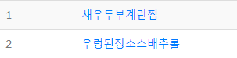
이번 주 발표내용
관리자 레시피 조회 및 등록 기능

Slide 16
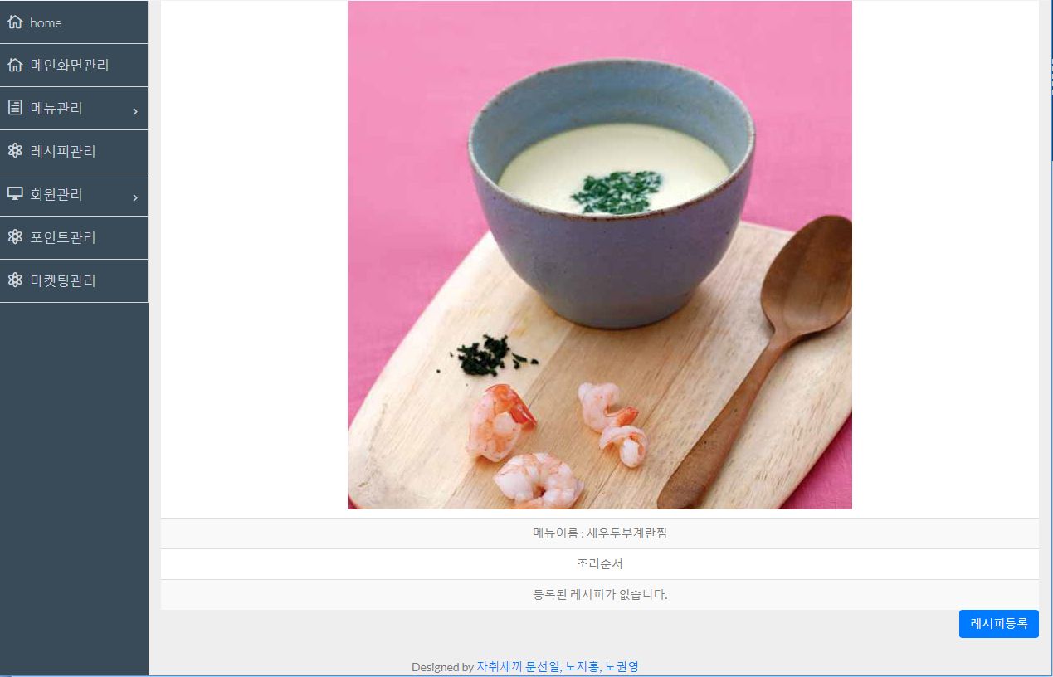
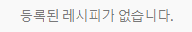

이번 주 발표내용
관리자 레시피 조회 및 등록 기능

Slide 17
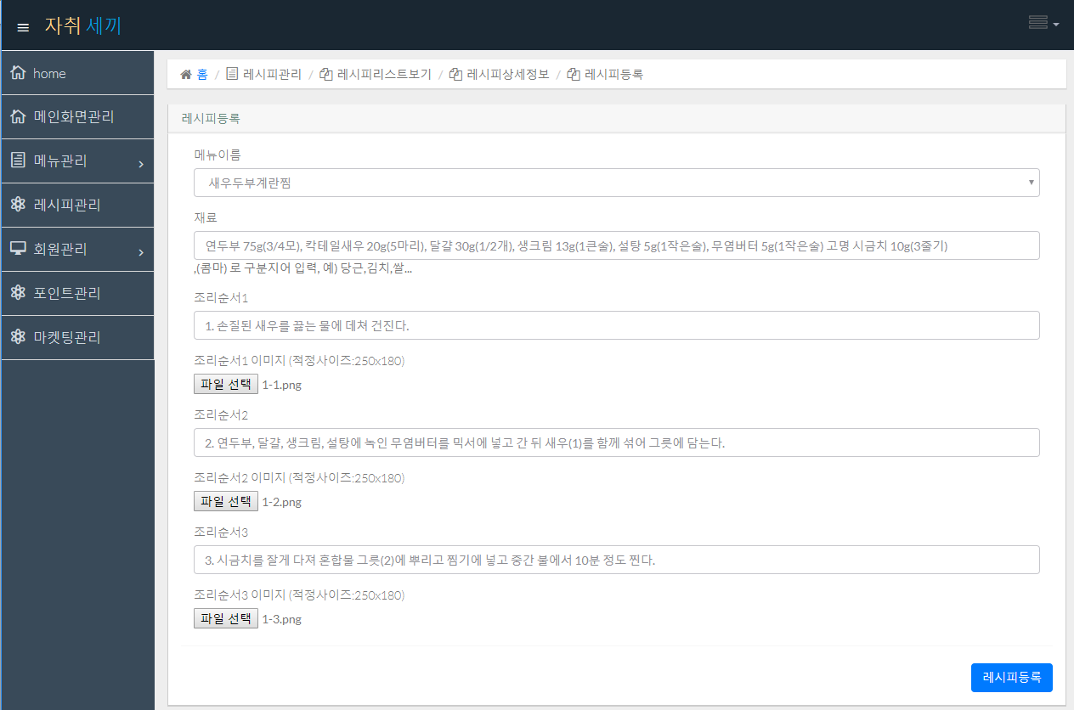
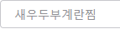


이번 주 발표내용
관리자 레시피 조회 및 등록 기능

Slide 18
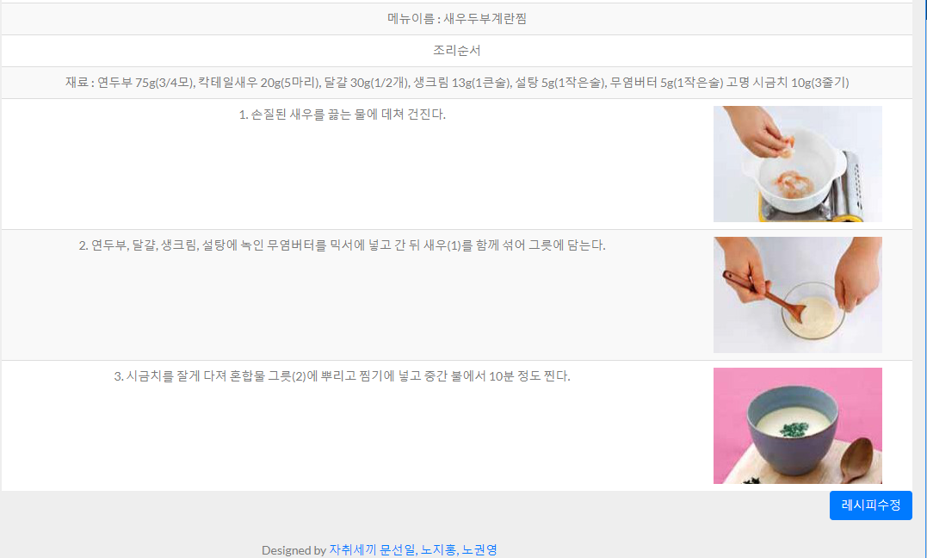
이번 주 발표내용
관리자 레시피 조회 및 등록 기능

Slide 19
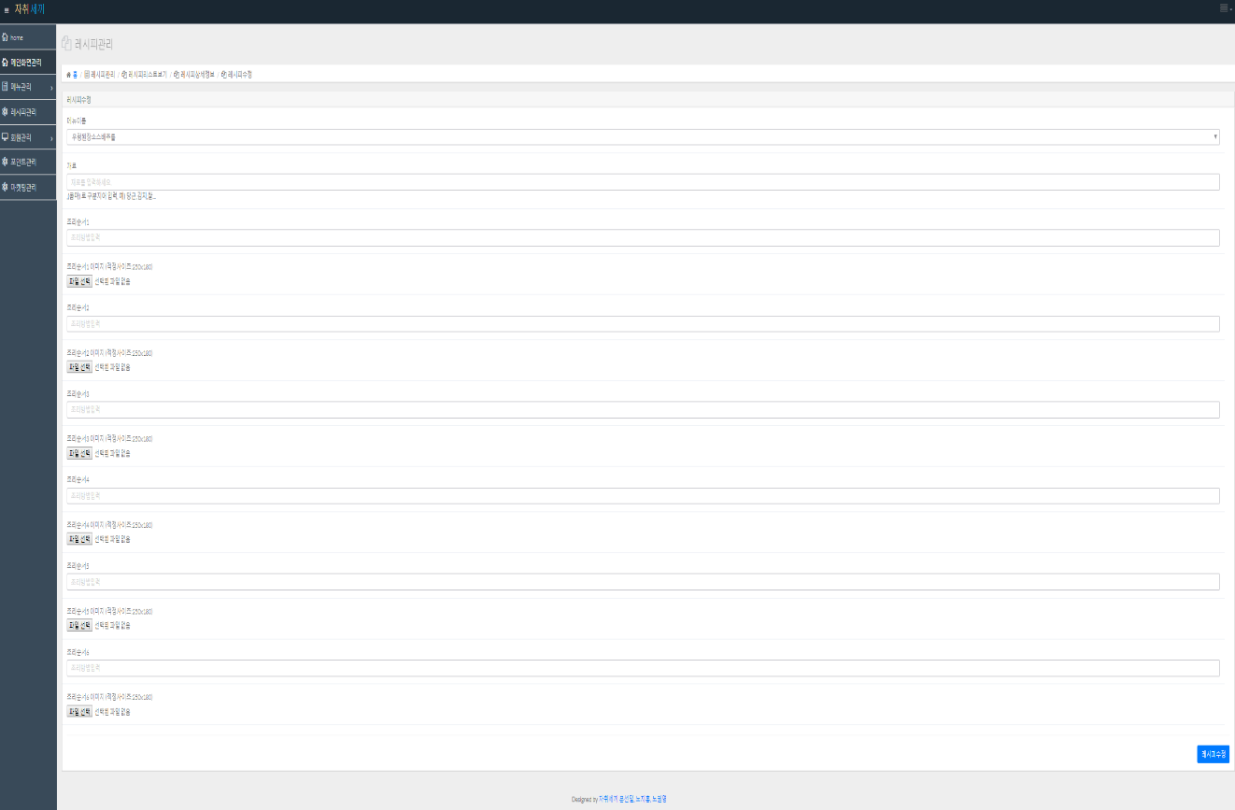
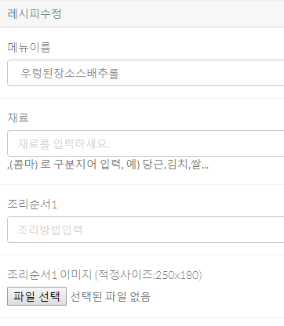
이번 주 발표내용
관리자 레시피 조회 및 등록 기능

Slide 20
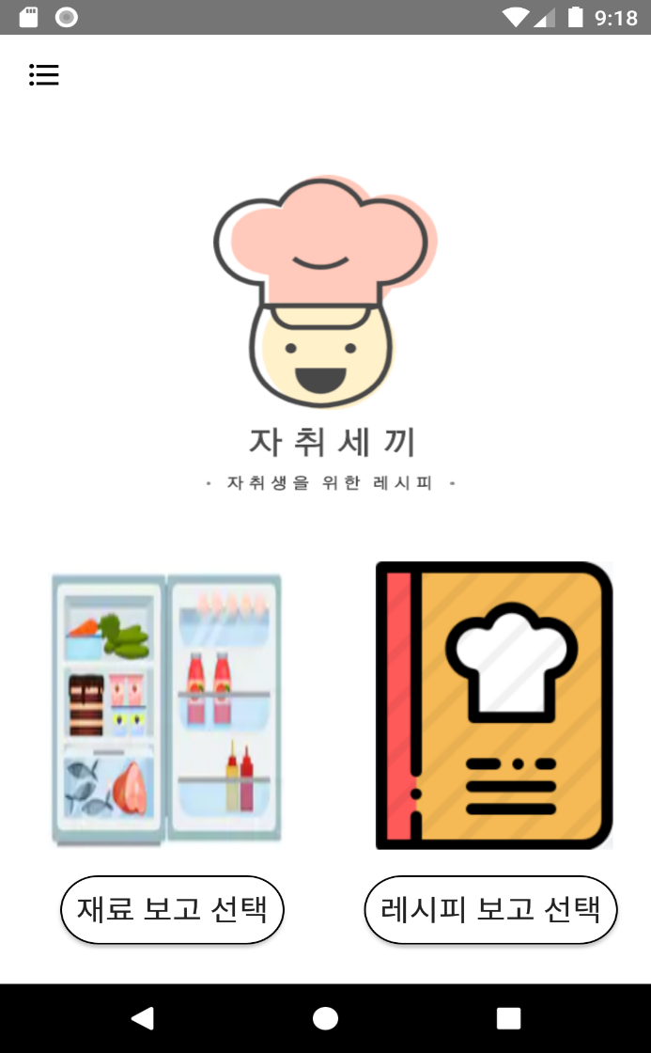
지난주 지적사항
앱 UI 보완
홈 화면 수정

Slide 21
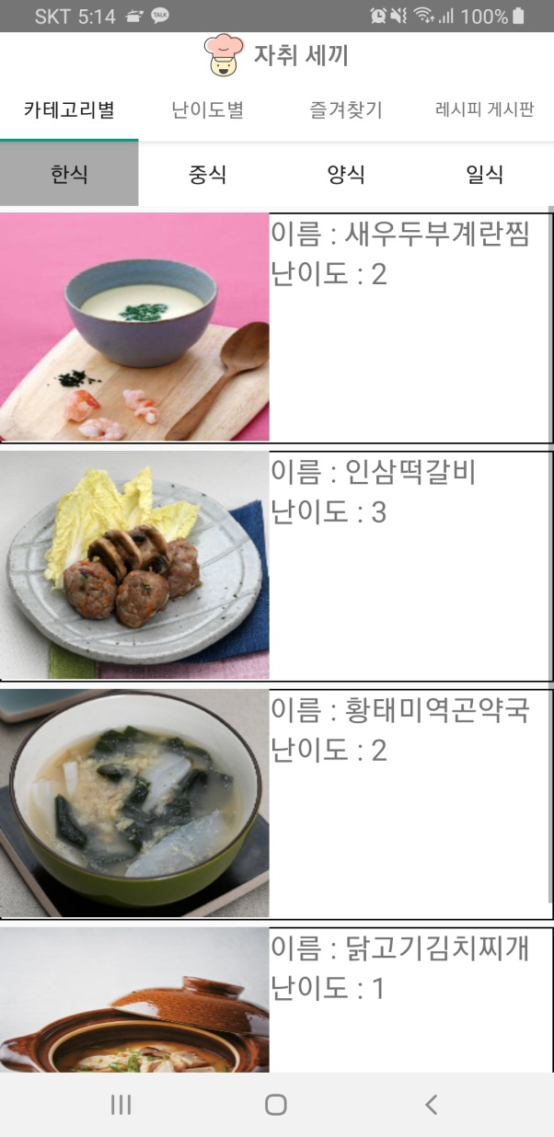
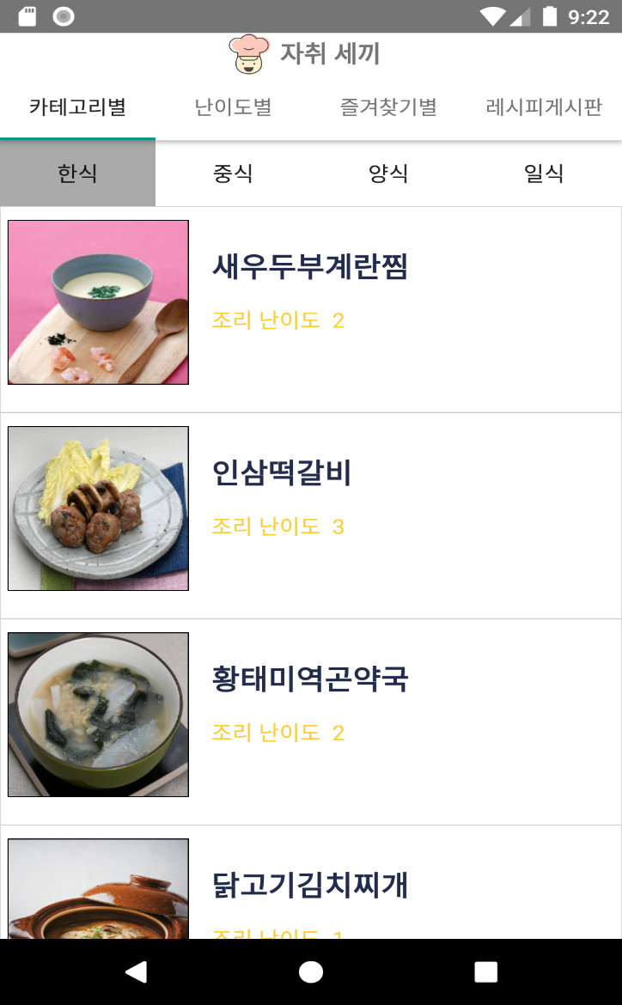
지난주 지적사항
앱 UI 보완
이전 카테고리별
메뉴 UI
현재 카테고리별
메뉴 UI

Slide 22
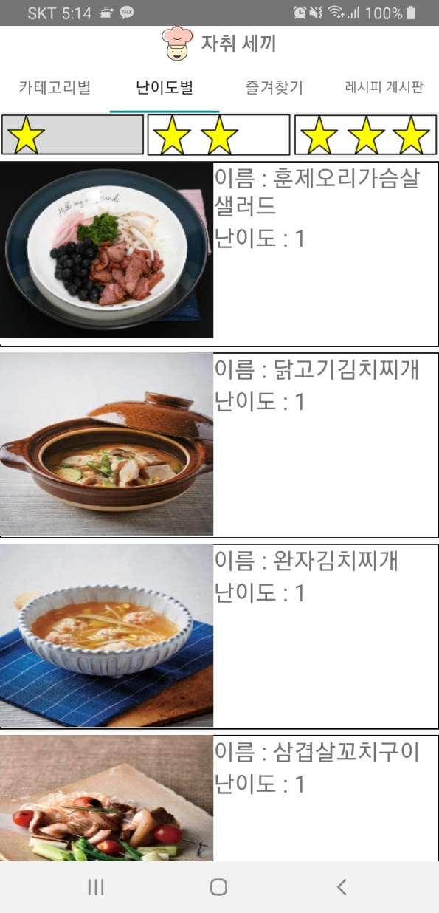
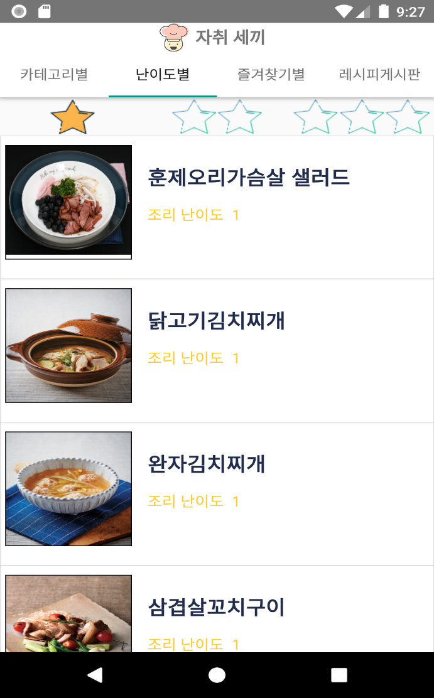
지난주 지적사항
앱 UI 보완
이전 난이도별
메뉴 UI
현재 난이도별
메뉴 UI

Slide 23
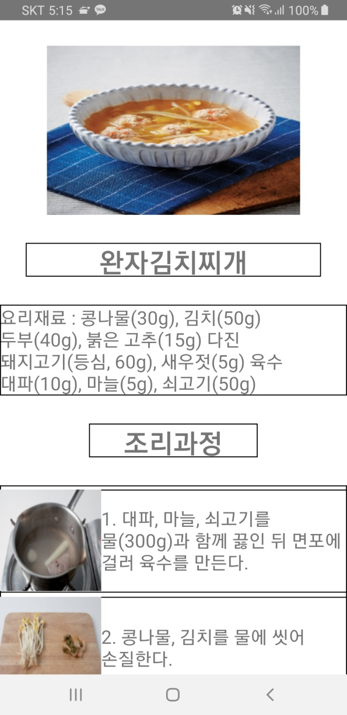
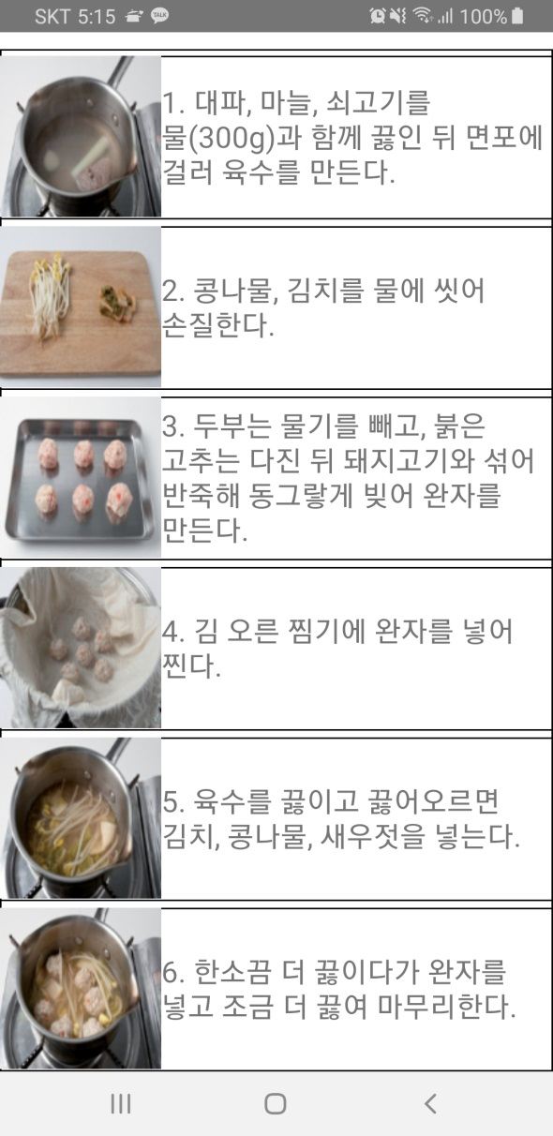
지난주 지적사항
앱 UI 보완
이전 레시피
조회 UI

Slide 24
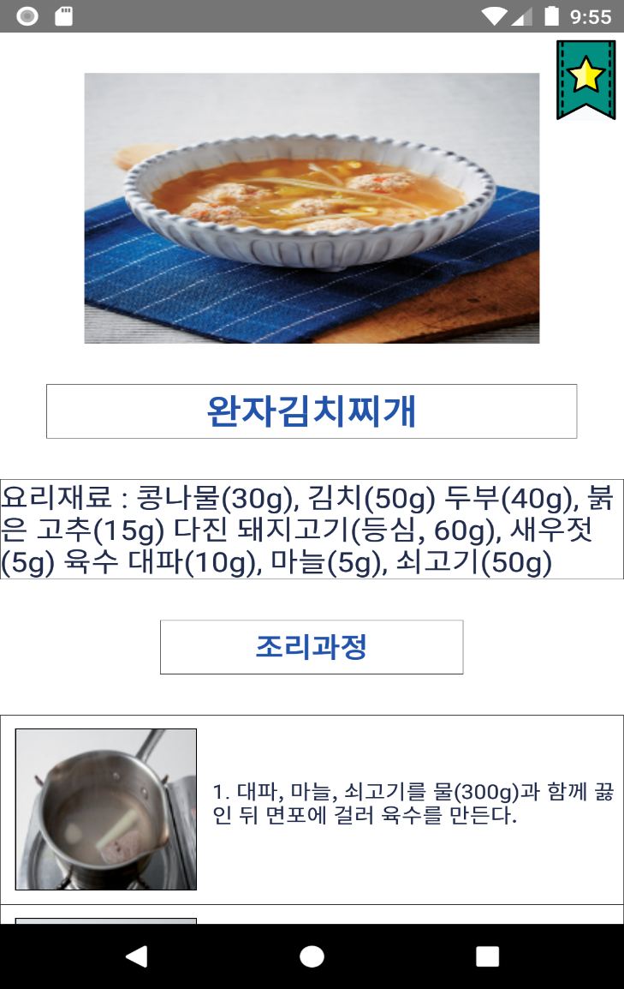
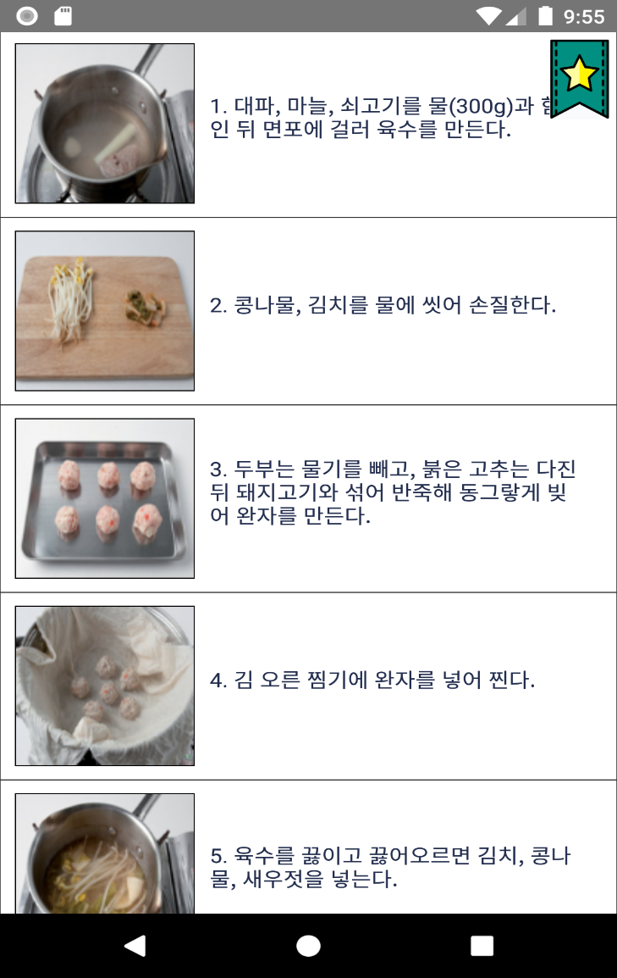
지난주 지적사항
앱 UI 보완
현재 레시피
조회 UI

Slide 25
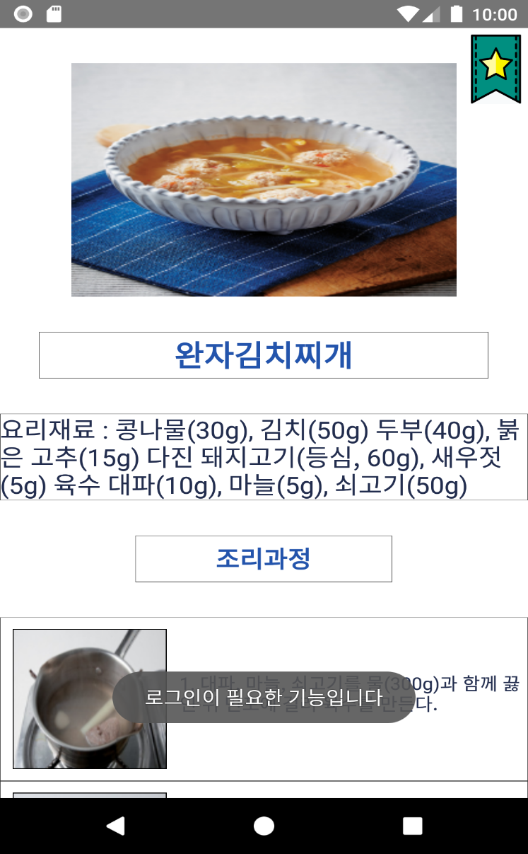
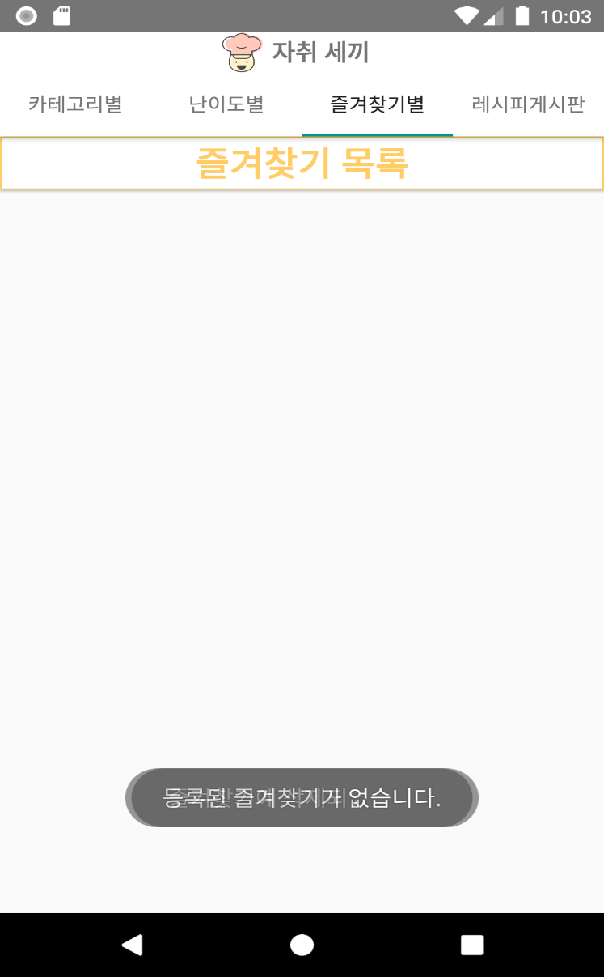
이번주 발표 내용
즐겨찾기 기능 추가
즐겨 찾기 기능
즐겨찾기 등록
(로그인 필요)
처음 가입시
즐겨찾기 없음
알림

Slide 26

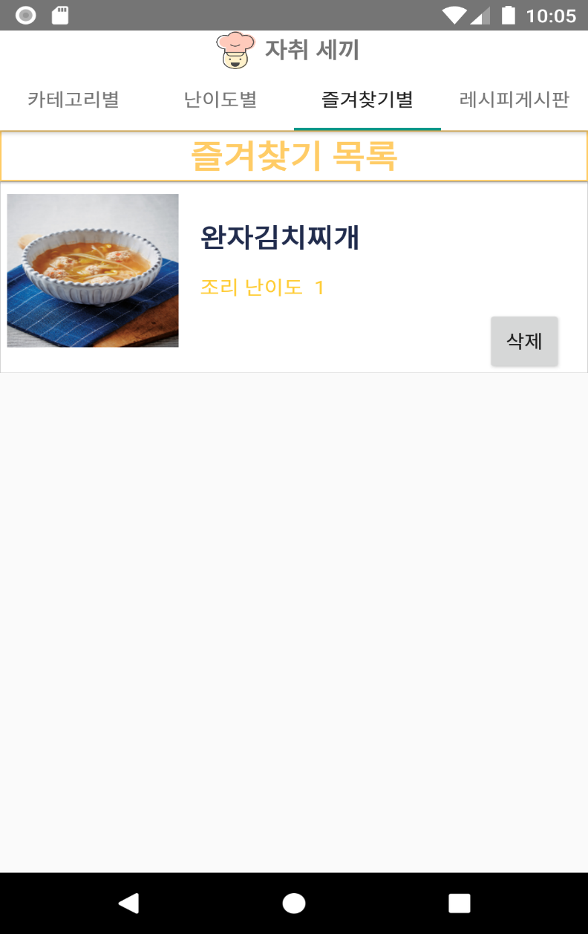
이번주 발표 내용
즐겨찾기 기능 추가
즐겨 찾기 등록
즐겨찾기 등록
알림메세지
즐겨 찾기 목록 조회

Slide 27
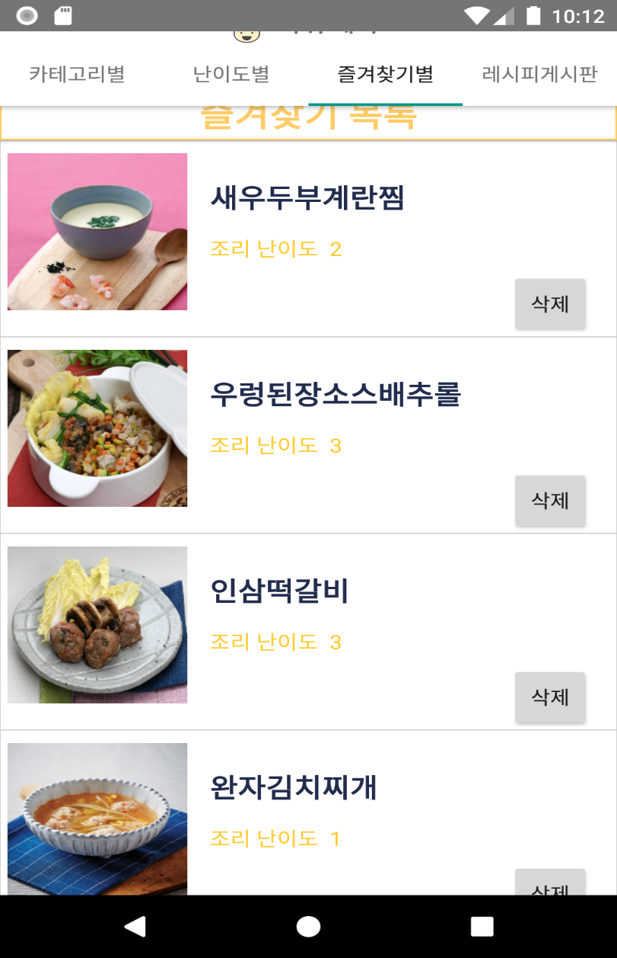
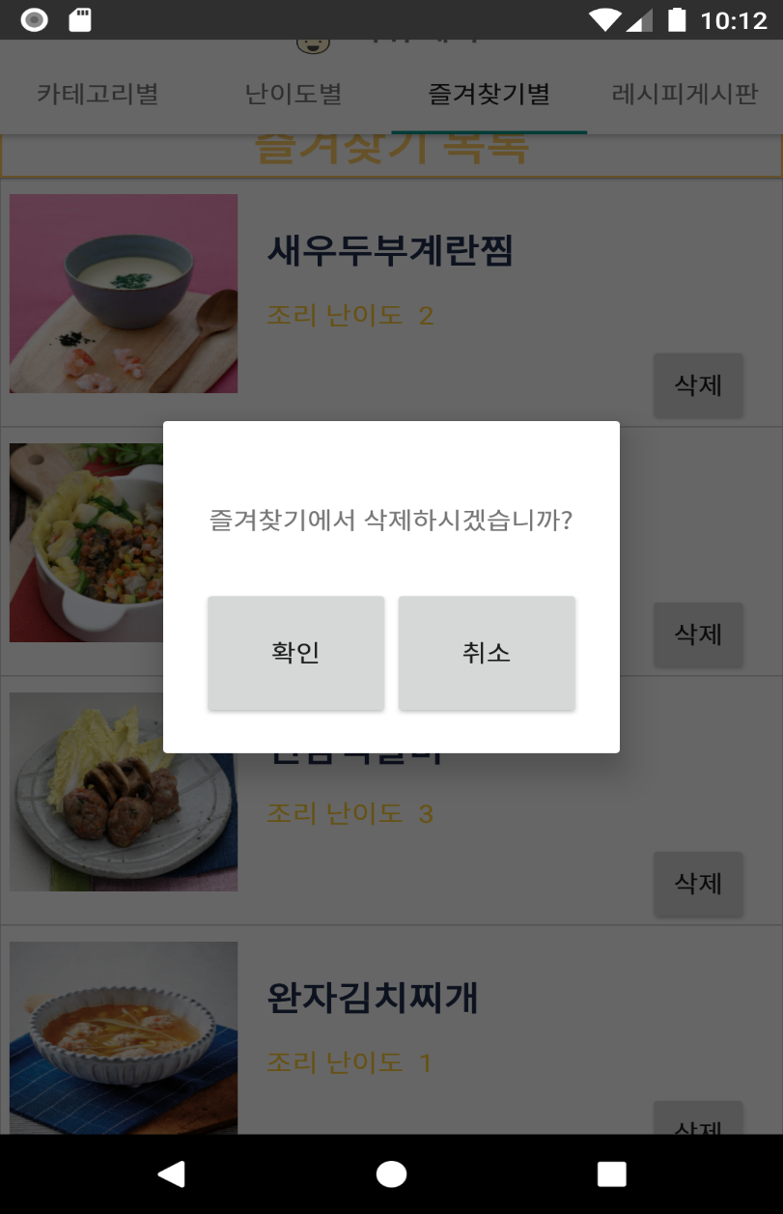
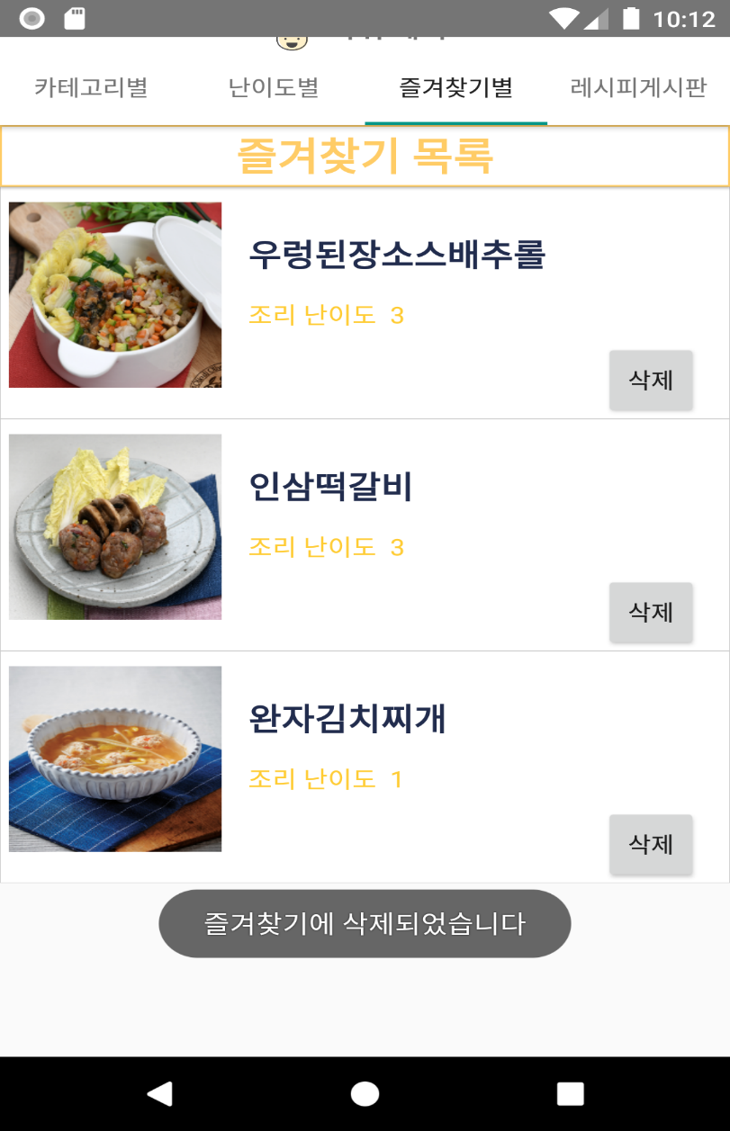
이번주 발표 내용
즐겨찾기 삭제

Slide 28
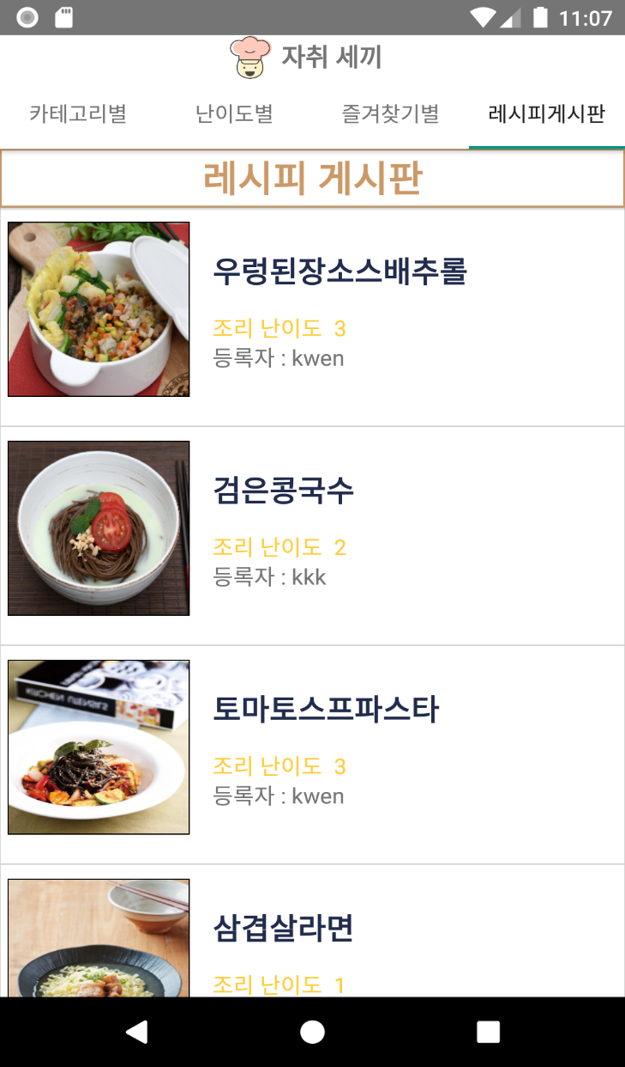
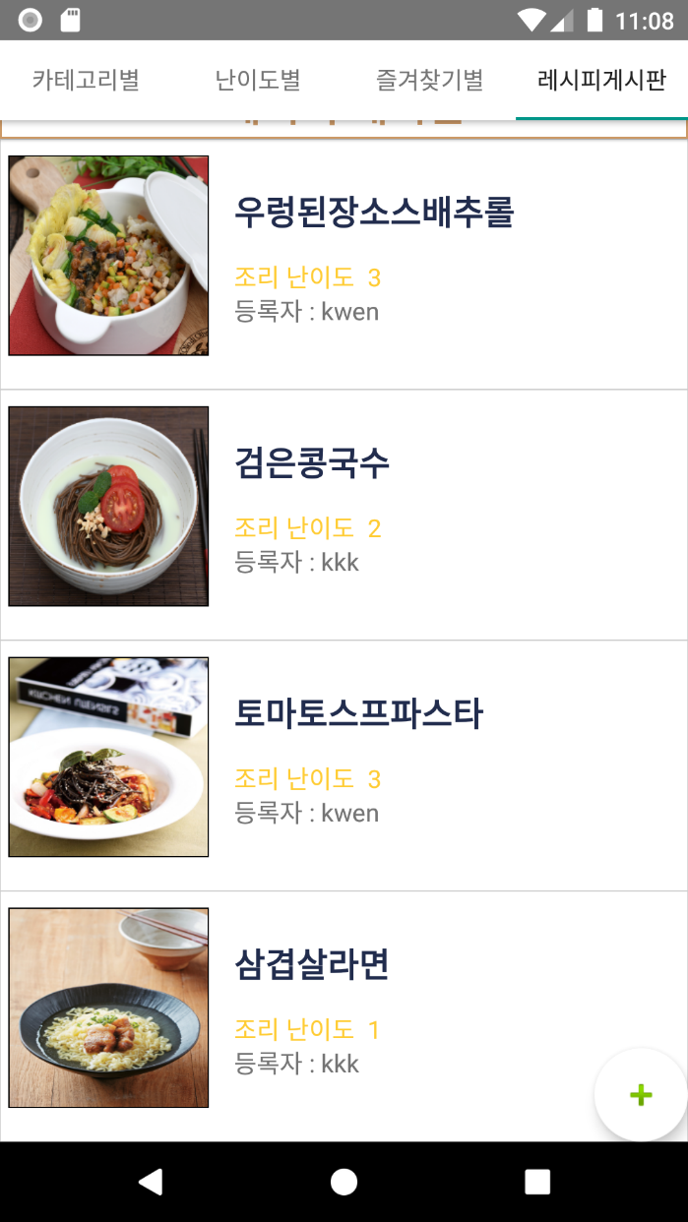
이번주 발표 내용
사용자 레시피 게시판
레시피 게시판
+ 버튼을 누르면
등록안내화면으로 이동

Slide 29
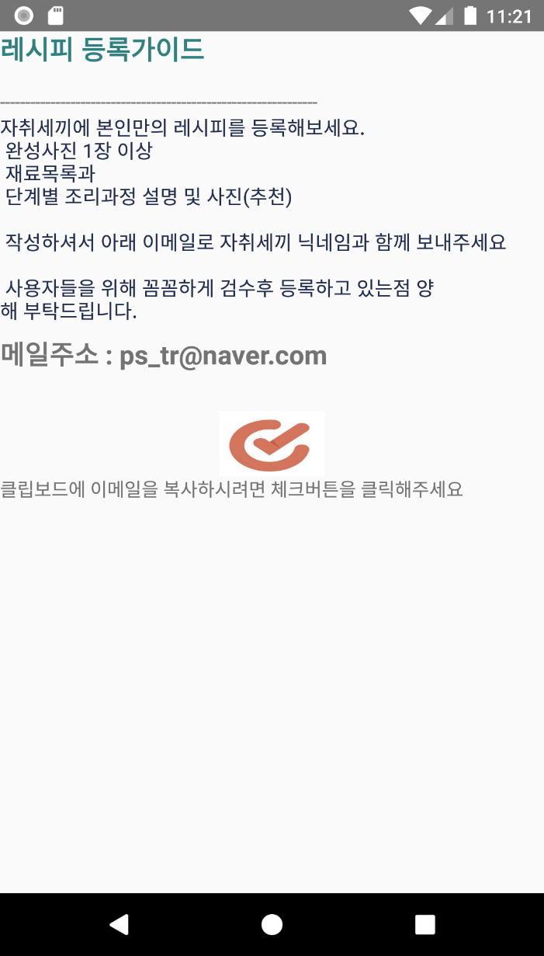
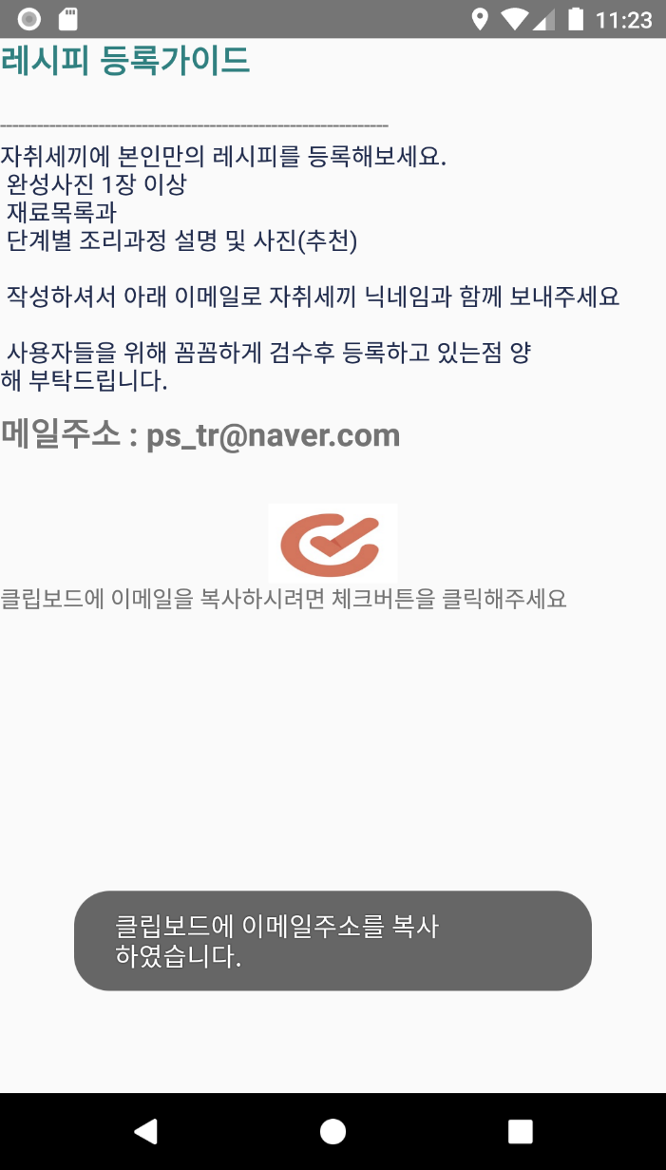
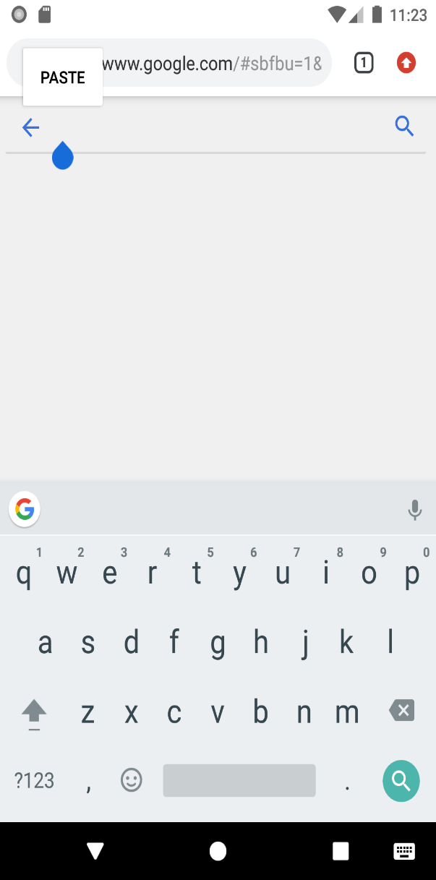
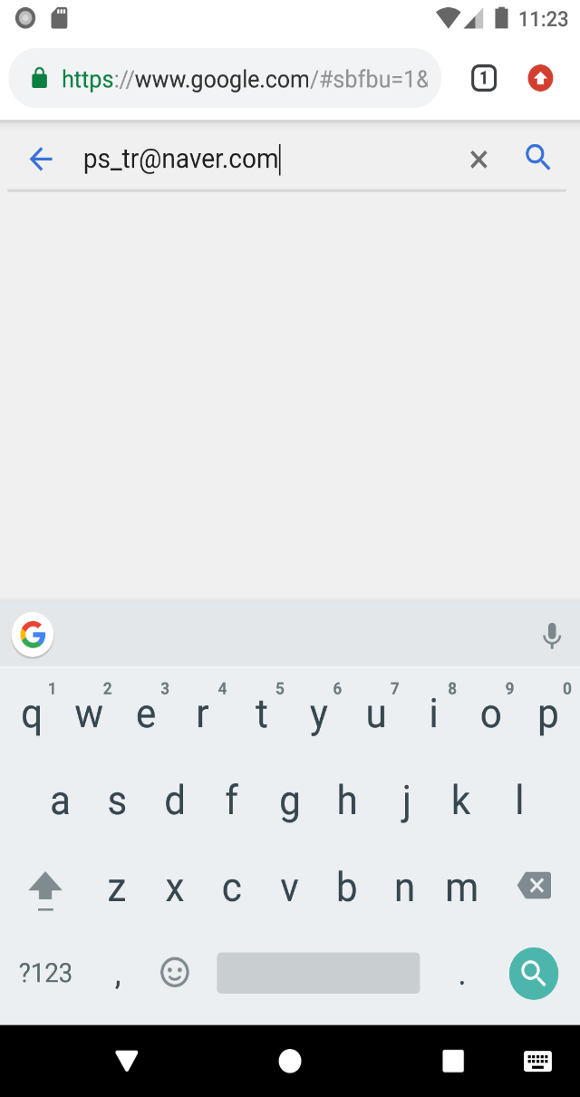
이번주 발표 내용
레시피 등록 안내

Slide 30
다음주 발표 내용
10주차 | 사용자 재료보고 선택 ( 장바구니 , 검색 ) UI & 기능 | 문선일
 |  | 노권영
 |  | 노지홍

